Slide 1
Проверка Д/З
Что такое централизованное государство? Какие государства в Позднем средневековье стали централизованными?
Какие группы населения были заинтересованы в централизации власти?
Какие органы сословного-представительства вы знаете? Когда и зачем они были созданы?

Slide 2
Вспомните!
Вопросы
на странице 21

Slide 3
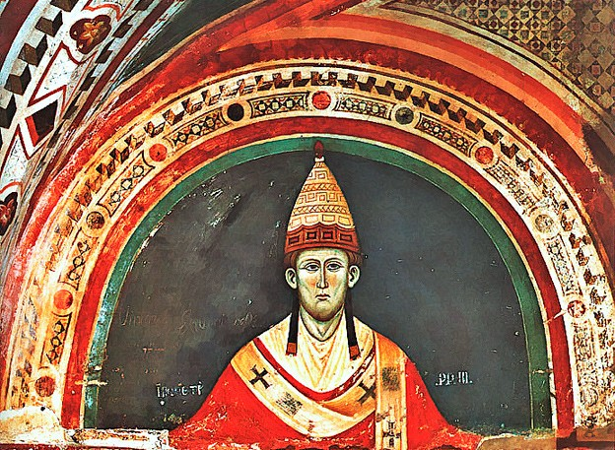
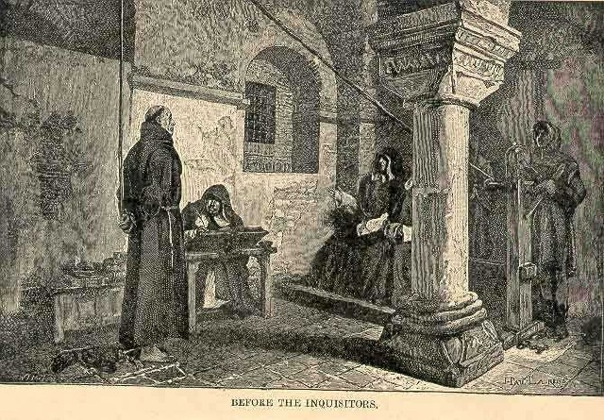
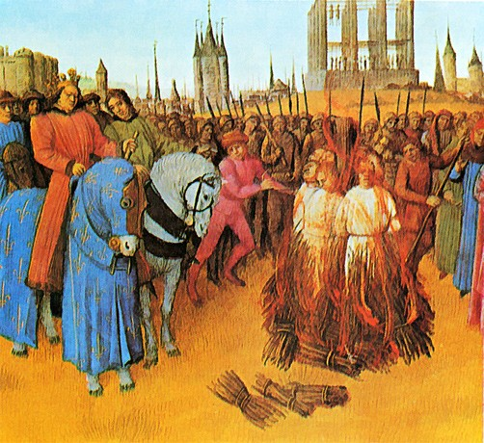
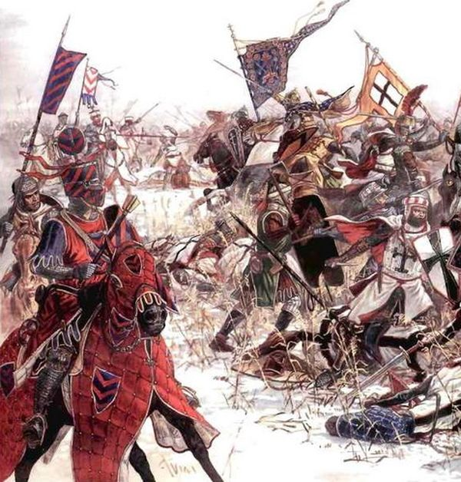
Составьте рассказ по картинкам

Slide 4
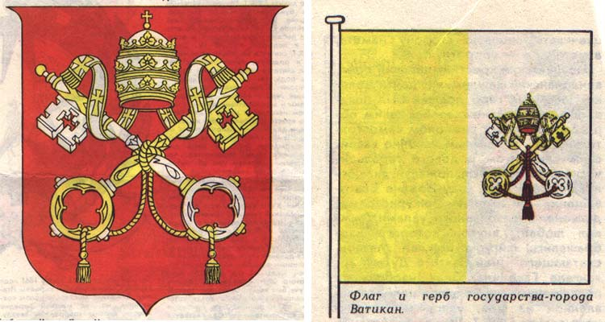
Католическая церковь в Позднем средневековье

Slide 5
НЗ
Причины падения могущества католической церкви
Уметь объяснять понятия:
Авиньонский «плен» пап
«Великий раскол» в католической церкви
Знать даты: 1309-1377; 1378-1417

Slide 6
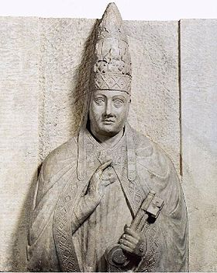
Что изменилось в положении католической церкви в Позднем средневековье? Почему?
Верно ли, что папы римские оказались в плену?
Стр 21-23 , п. 1
Папа Римский Бонифаций VIII

Slide 7
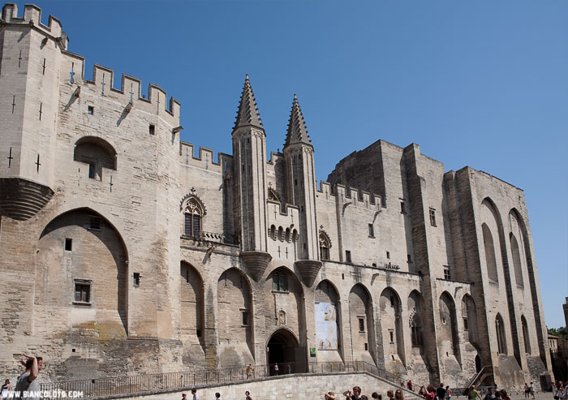
1309-1377- Авиньонский «плен»пап
1377-1417 – Великий раскол в католической церкви

Slide 8
Д/З §3, вопросы на стр 26
( устно)
Подготовить презентацию
«Жанна Д’арк- спасительница Франции»

